Slide 1
Kapitel 13: Det politiske system i Danmark
Læringsmål - efter at have læst dette kapitel skal du kunne: | Dagsorden for modulet
Redegøre for den parlamentariske styringskæde Forstå lovgivningsprocessen i Danmark Forstå hvordan de forskellige magtinstanser kan kontrollere hinanden. Undersøge hvordan love bliver til. | Den parlamentariske styringskæde Lovgivningsprocessen i Folketinget Undersøgelsesopgaver Afsluttende øvelse om læringsmål

Slide 2
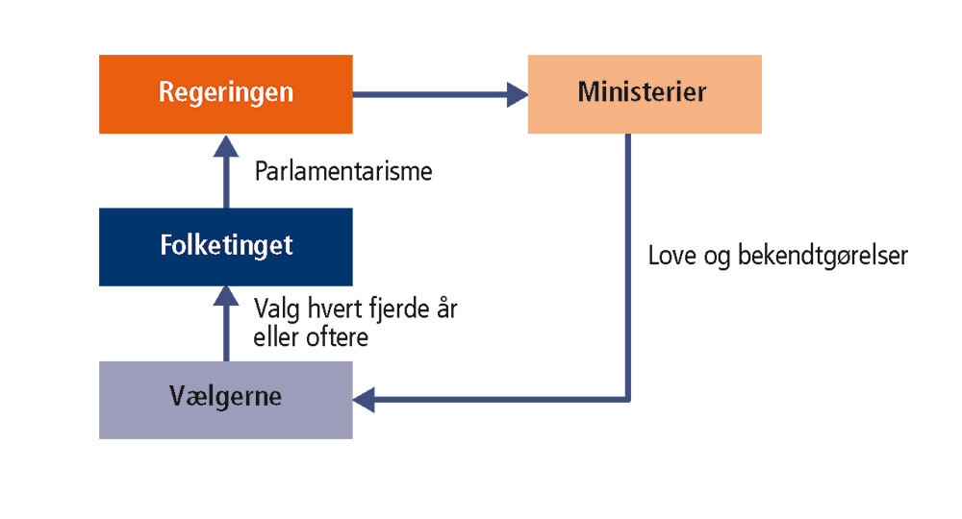
Den parlamentariske styringskæde
Danmark har vi det, der kaldes for forholdstalsvalg. Ved forholdstalsvalg skal sammensætningen af parlamentet afspejle vælgerholdningerne.
Magtdelingsprincippet og det parlamentariske princip.
Mindretalsregeringer og flertalsregeringer
Parlamentariske kontrol:
Forespørgselsdebat
Spørgsmål.
Folketingets udvalg
Udvalgsspørgsmål

Slide 3
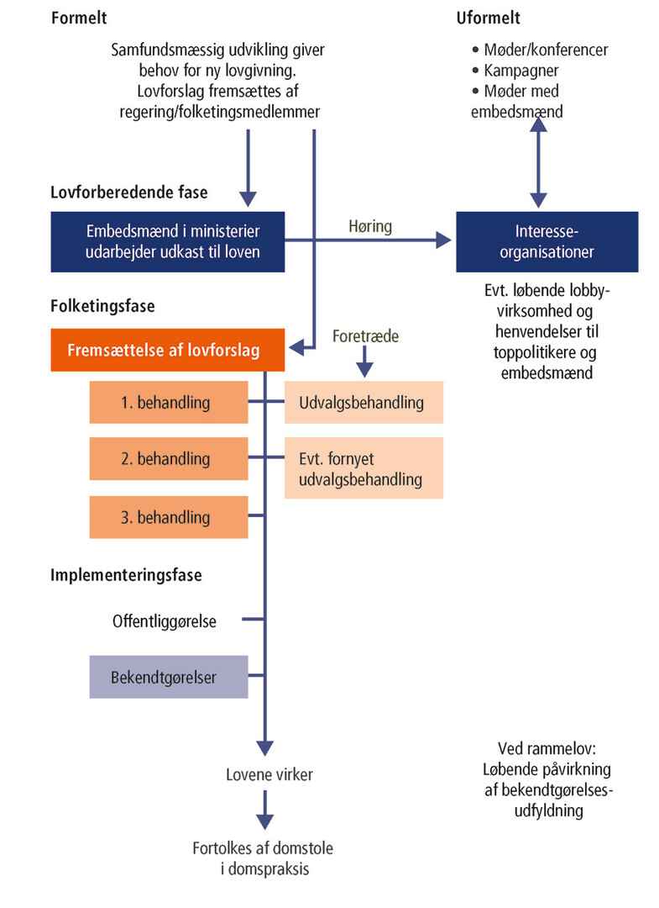
Lovgivningsprocessen i Folketinget

Slide 4
Undersøgelsesopgave:
Se klippet Regeringens magt i lovgivningsprocessen og undersøger hvilke indflydelse regeringen har.
a. Forklar hvilken indflydelse regeringen har
b. Hvordan bliver regeringen dannet
c. Hvem holder øje med at Regeringen følger lovgivningen Film: Kontrol med Regeringen
Hvad er et borgerforslag?
Hvad går dette borgerforslag ud på?
Hvem har fremsat forslaget?
Og hvem er disse personer?
Har de noget til fælles?
Diskuter hvilke fordele og ulemper er der ved borgerforslag

Slide 5
Undersøgelsesopgave:
I grupper og følg disse trin:
Brainstorm: Hvilke lovændringer eller vedtagelser har været dækket i medierne for nyligt?
Vælg en case til at arbejde med den danske lovgivningsproces.
Brug især infomedia og Folketingets hjemmeside i jeres undersøgelse. Brug casen til at følge, hvordan et lovforslag bevæger sig gennem lovgivningsprocessen. Brug figur 13.4 som kort over processen og tag noter ved hvert punkt.

Slide 6
Læringsmål – kan du det?
Læringsmål: | Dine noter:
Redegøre for den parlamentariske styringskæde Forstå lovgivningsprocessen i Danmark Forstå hvordan de forskellige magtinstanser kan kontrollere hinanden. Undersøge hvordan love bliver til.

